Slide 1
Блокчейн-Технології
ЛЕКЦІЯ 2. ІСТОРІЯ ТА ПРИНЦИПИ ФУНКЦІОНУВАННЯ BITCOIN

Slide 2
Що таке Bitcoin?
Bitcoin – це протокол, що реалізує незалежну валюту та платіжну систему. Тобто, якщо розглядати інші електронні гроші чи платіжні системи, наприклад, WebMoney, PayPal, – це платіжні системи, які оперують вже існуючими валютами: долар, євро, фунт тощо. Bitcoin є як окремої валютою, так і платіжною системою, яка керує цією валютою. Важливо розуміти, що це незалежна платіжна система, тобто немає організації, яка б контролювала її роботу.

Slide 3
Пірінгова платіжна система, яка використовує власні монети, як одиниці обліку цінності, а для забезпечення функціонування та захисту системи використовуються криптографічні методи.
Кращою з аналогій, що зустрічаються у публікаціях на цю тему, є аналогія з цифровим золотом.
Можна припустити, що творець Bitcoin дійсно спробував відтворити всі властивості золота, такі як: обмежена кількість, складність видобутку, незалежність від єдиної організації, неможливість його штучного відтворення. Той факт, що Bitcoin чітко відтворює перераховані властивості у цифровому вигляді, можна вважати великим проривом у комп'ютерних науках.

Slide 4
Використовуючи Bitcoin, можна відправити платіж кому завгодно і куди завгодно. Для цього потрібен доступ до Мережі, цифровий гаманець та адреса отримувача.
Як тільки ціна біткоіну стала хоч якось помітною, він почав привертати увагу підприємців і спекулянтів, що намагалися заробити на коливанні курсу. Для звичайної людини інтерес представляють відсутність необхідності реєструватися і можливість здійснювати платежі без залучення третіх сторін.

Slide 5
Історія виникнення Bitcoin
Ми не знаємо хто вперше запропонував дану технологію і назвав її Bitcoin. Офіційно відомо, що це був хтось під псевдонімом Сатоші Накамото. Можливо, цей хтось – одна людина, але є припущення, що за псевдонімом може стояти і група людей. Сатоші зареєстрував домен bitcoin.org в 2008 році, випустив першу статтю, опублікував початкову версію вихідного коду протоколу. До 2011 року від псевдоніма Satoshi Nakamoto на відповідних форумах і в email- розсилках з'являлися повідомлення. Пізніше він написав, що вирішив займатися іншими справами та припинив публічні комунікації.

Slide 6
Передумови до створення Bitcoin
David Chaum – DigiCash (1989)
Adam Back – HashCash (1997)
Nick Szabo – BitGold (1998)
Wei Dai – B-Money (1998)
Hal Finney – RPoW as e-money (2004)

Slide 7
Потрібно розуміти, що Bitcoin – це перша успішна реалізація децентралізованої системи обліку. До нього були й інші спроби, наприклад, компанія DigiCash, яку заснував David Chaum в 1989 році, однією з найперших запропонувала цифрові платежі зі спеціальною валютою, яка називалася Ecash. Користувачі платіжної системи були анонімними, так що банки не могли відстежити їх рахунки. Проект підтримали тільки декілька інноваційних банків в США та один у Фінляндії, але оскільки було дуже складно переконати інші банки та продавців приймати анонімну валюту, проект згорнули.

Slide 8
Одним з перших кроків в розвитку Bitcoin була, власне, публікація Bitcoin White Paper – 31 жовтня 2008 року. Перший вихідний код був опублікований в 2009 році, 3 січня. Тоді ж був сформований і перший блок – в Bitcoin з'явилися перші 50 монет. Тому можна вважати цю дату запуском валюти. У лютому 2010 року відбувся перший обмін біткоіну на гроші.

Slide 9
Статистика по мережі Bitcoin на 2018 рік
Близько 10 мільйонів унікальних користувачів
У середньому 300 тисяч платежів на добу
Добовий обсяг торгів – 15 мільярдів доларів
На момент 2018 року по всьому світу Bitcoin користуються мільйони людей, сотні тисяч компаній приймають його в якості оплати. На базі Bitcoin розробляється безліч проектів. Деякі країни, зокрема Японія, визнали його законним засобом платежу.

Slide 10
Платежі у Bitcoin можуть допомогти підвищити рівень конфіденційності користувачів у порівнянні з цифровими валютами, що існували до нього.
Фінансовий інструмент, який працює без обмежень
Відсутня обов'язкова реєстрація користувачів
Bitcoin можна використовувати анонімно
Стійкий до цензури

Slide 11
Головні принципи функціонування Bitcoin
Якщо спробувати коротко сформулювати основний принцип функціонування Bitcoin, то він буде звучати так: кожен користувач запускає своє програмне забезпечення, що реалізує загальний для всіх набір правил, і в результаті чого всі користувачі підтримують децентралізовану облікову систему.
Копія бази даних зберігається у всіх
Користувачі самостійно обробляють транзакції
Користувачі дотримуються одних і тих же правил
Користувачі довіряють тільки тому, що можуть перевірити самі

Slide 12
Емісія в Bitcoin
Емісія у додатку до грошей – це випуск до обігу готівки чи безготівкових грошей. У Bitcoin це не зовсім та емісія, що присутня у традиційних фінансових системах. У даному випадку емісія являє собою випуск монет за певним алгоритмом. Основний принцип полягає у тому, що весь процес повністю децентралізований та підкріплюється математичними алгоритмами. Таким чином досягається абсолютна прозорість у розподілі монет.
Процес емісії децентралізований
Правила емісії контролюються математично
Емісію виконують самі користувачі
Нові монети розподіляються серед активних учасників

Slide 13
Правила емісії біткоінів
У середньому кожні 10 хвилин з'являються нові монети
Кожні 4 роки кількість нових монет знижується вдвічі
Усього буде емітовано 20 999 999.9769 ВТС
Емісія монет визначена правилами, що закладені у самому програмному забезпеченні вузлів мережі. Сатоші встановив, що у середньому кожні 10 хвилин з'являються нові біткоіни. Спочатку це було 50 монет. Кількість нових монет скорочується вдвічі приблизно кожні 4 роки. На момент написання книги пройшло більше 8 років від початку існування Bitcoin і зараз об’єм емісії монет значно знизився.

Slide 14
Властивості bitcoin-монет
Обмежена кількість
Необхідність добування
Дискретність (подільність монет)
Незалежність
Неможливість скопіювати
Bitcoin дозволяє платити кому завгодно, скільки завгодно, за що завгодно та у будь-яку точку світу. Крім того, bitcoin як валюта має низку властивостей, які роблять його придатним для зберігання особистих заощаджень і відкривають перспективу для становлення його як платіжного засобу.

Slide 15
Формування ціни на монети
На момент появи, ціна біткоіну взагалі не була визначена. Пізніше люди почали здійснювати перші операції обміну біткоіну на монети інших валют в деякому співвідношенні, при цьому не використовуючи автоматичні біржі та спеціалізовані майданчики. А перша купівля реального товару (дві коробки з піцою) була здійснена тільки в 2010 році, при вартості у декілька центів за монету. Потім курс почав зростати та в 2011 році досяг свого локального піку в 33 USD, але після – знову знизився до 2 USD. Рекордна ціна в 2014 році була зафіксована на позначці в 1100 USD. Після чергового зниження до 200 USD, вона була відносно стабільною весь 2015-й рік, а потім стала плавно зростати. У 2017 році почався період її експоненціального збільшення, і ціна досягала 20 000 USD.

Slide 16
Торкаючись питань формування ціни, справедливо буде зауважити, що ключі від гаманців, які втрачені або ті, що не використовуються з різних причин, можуть відігравати значну роль у загальній картині. Наприклад той факт, що на момент листопада 2018 року вже опинилися заблокованими близько 3-4 мільйонів біткоінів у результаті втрати ключів, є дуже вагомим у формуванні ціни на bitcoin. Також відомо, що Сатоші володіє приблизно мільйоном біткоінів, які він ніколи не витрачав. Якщо зараз з'явився б доказ того, що ключі він знищив і відповідні монети вийшли з обігу, то ціна біткоіну могла б значно змінитися.

Slide 17
Поняття довіри в Bitcoin
Ключовою особливістю мережі Bitcoin є trustless взаємодія всіх користувачів між собою. Подібний підхід дозволяє забезпечити перевірку на предмет того, що кінцевий стан облікової системи було досягнуто без порушення правил протоколу, і при цьому повністю виключити довіру між учасниками системи.
Довіра тільки математиці є однією з ключових властивостей криптовалюти. Це твердження цілком вірне, і на протязі всієї книги ми повторимо його ще не один раз, однак воно не є вичерпним, оскільки стосується тільки взаємодії учасників мережі Bitcoin між собою.

Slide 18
Обмеження технології Bitcoin
Поряд з безперечними перевагами, Bitcoin також має деякі обмеження у порівнянні з централізовано керованими цифровими валютами.
Обмежена пропускна здатність
Високі витрати на підтримку мережі
Тривале підтвердження транзакцій
Відкритість даних про транзакції та доступність для всіх
Комісії за платежі

Slide 19
Найбільш поширені операції з гаманцями
Перевірка балансу
Генерація та зберігання ключів користувача
Прийом і відправка платежів

Slide 20
Ключі у Bitcoin
Bitcoin-адреса – ідентифікатор отримувача. Важлива особливість Bitcoin полягає у тому, що користувачі самі формують собі bitcoin- адреси (це стосується й інших криптовалют). Адреси повідомляються відправнику для отримання платежа. У певному сенсі bitcoin-адреса є псевдонімом користувача, і вона не прив'язана ні до яких ідентифікаційних даних, тобто відносно анонімна.

Slide 21
Кожній адресі відповідає конфіденційне значення, доступне тільки власнику програми-гаманця, – особистий ключ. Він використовується для доказу володіння монетами у момент їх відправки.
Адресу можна математично обчислити з особистого ключа, тому якщо хтось заволодіє вашим особистим ключем, він може отримати доступ до монет, навіть не знаючи адреси.

Slide 22
Транзакції в Bitcoin
Транзакція – це набір цифрових даних, що ініціює відправку біткоінів з однієї адреси на іншу, причому гаманець користувача самостійно формує і відправляє транзакції.

Slide 23
Основні види bitcoin-гаманців
Програмний гаманець
Апаратний гаманець
Централізоване сховище

Slide 24
Програмні гаманці
Програмний гаманець – це програма, що обробляє ключі і транзакції. При цьому вона з'єднується з мережею Bitcoin через довірені вузли, централізовані сервіси або сама є вузлом мережі.
Відзначимо, що рекомендується користуватися тільки тими програмними гаманцями, до розробників яких у користувача є довіра. Подібна обережність пов'язана з тим, що розробники можуть закласти в програмний код додатку вразливість, за допомогою якої вони зможуть заблокувати або вкрасти монети. Також потрібно враховувати, що розробник може припуститися помилки у продукті, якою можуть скористатися хакери.

Slide 25
Апаратні гаманці
Апаратний гаманець – це комп'ютер з вузьким набором операцій та обмеженим інтерфейсом управління. Причина цього в тому, щоб максимально запобігти можливості впровадження шкідливого програмного забезпечення у пристрій, а також з метою виключення можливості зламу як такого. Як правило, основні функції апаратних гаманців такі: генерація особистих ключів, зберігання особистих ключів і підпис транзакцій.

Slide 26
Централізовані сховища
Існують онлайн-сервіси, що реалізують базові функції цифрових гаманців, але зберігають особисті ключі централізовано на власних серверах. Таким чином, у користувачів виникає помилкове відчуття, що у них є bitcoin-гаманець, але насправді саме віддалений сервіс робить замість користувача операції, тому що зберігає всі монети у себе.
Основна частина бірж зберігає цифрові монети користувачів за принципом централізованого сховища, отже, вимагає максимального рівня довіри від своїх користувачів.

Slide 27
Резервне копіювання гаманців
Оскільки особистий ключ є єдиною можливістю довести всім володіння монетами і витратити їх, то з цього випливає, що власник монет визначається знанням особистого ключа.

Slide 28
Що таке Bitcoin-транзакція?
Транзакція – це набір цифрових даних, який ініціює передачу монет з однієї адреси на іншу. Транзакція визначає як суму переказу та адресу одержувача, так і умови, що необхідно виконати для отримання доступу до монет.
Життєвий цикл транзакції
Створення
Відправлення
Розповсюдження
Верифікація
Включення до блоку (валідація)
Відторгнення

Slide 29
Транзакція повинна відповідати певним вимогам, щоб її можна було вважати коректною. По-перше, вона повинна переводити монети, які належать відправнику. По-друге, ці монети можна витратити тільки один раз.
Верифікація – це процес перевірки даних (транзакцій, блоків
тощо) відповідно до правил протоколу.
У процесі верифікації для кожної транзакції перевіряється доказ того, що відправник володіє монетами, які витрачає. Зазвичай автор транзакції доводить володіння монетами за допомогою цифрового підпису.

Slide 30
У Bitcoin передбачено об'єднання транзакцій в структурні одиниці під назвою блоки. Блоки зв'язуються між собою за допомогою геш- значень і в такому вигляді зберігаються в розподіленій базі даних.
Подібний підхід дозволяє забезпечити незмінність бази даних усіх транзакцій.

Slide 31
Основні етапи верифікації транзакції
Перевірка умови, що витрачаються монети, які існують в обліковій системі
Перевірка умови, що монети витрачаються не повторно, а вперше
Перевірка доказів володіння монетами, що представив відправник (ініціатор транзакції)

Slide 32
Працює це таким чином. Щоб витратити монети, користувач повинен вказати, де він їх отримав, і довести, що саме він ними володіє. Якщо походження монет не викликає додаткових питань, тобто відсутня інша транзакція, що витрачає ці монети, і користувач дійсно довів, що він – власник, то залишається тільки дочекатися підтвердження цієї транзакції іншими учасниками мережі.
Процес підтвердження транзакцій передбачає, що учасники попередньо перевіряють їх, після чого спільно узгоджують, які транзакції будуть вважатися правильними. Для підтвердження, транзакція повинна отримати згоду більшості активних учасників.

Slide 33
Поняття комісії у Bitcoin
Модель транзакцій у Bitcoin передбачає комісійні збори, які оплачуються біткоінами. Комісію включає сам відправник у момент створення транзакції, і за замовчуванням вона повинна бути вище певного порогового значення (хоча на практиці користувач може встановити її рівною нулю і така транзакція теоретично буде вважатися правильною). Встановлену комісію в якості додаткової винагороди отримують ті учасники, які підтверджують транзакції.
Транзакція платить комісію за одиницю своєї ваги
Максимальний базовий розмір блоку – 1 MB
Валідатори сортують транзакції за зменшенням ціни запису даних
Транзакції з низкою ціною запису даних можуть залишитися непідтвердженими надовго (чи назавжди)

Slide 34
Архітектура системи з технологією blockсhain
Локальна копія бази даних у кожного користувача організована як ланцюжок жорстко впорядкованих наборів транзакцій (блоків). Схематично таку організацію даних можна відобразити у вигляді ланцюжка блоків, в якій кожен блок – це група транзакцій (рис. 1). Сатоші назвав цей формат зберігання даних block chain, а пізніше його стали називати blockchain.
Технологія blockchain дозволяє організувати базу даних таким чином, що всі блоки пов'язані один з одним. В результаті неможливо змінити вміст одного блоку, не торкнувшись при цьому всіх наступних.

Slide 35
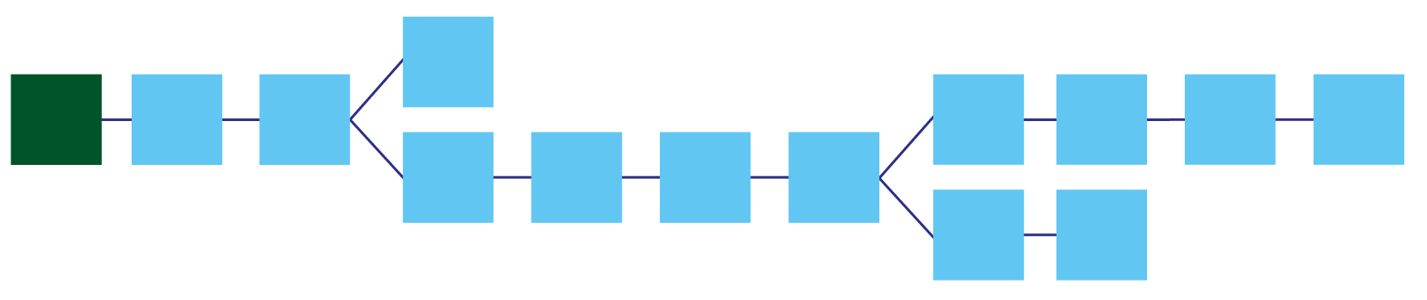
Рис. 2.16 – Організація бази даних в системах, що використовують технологію blockсhain

Slide 36
Хто ж верифікує транзакції і як вони потрапляють до ланцюга блоків? Насправді будь-який користувач може створити коректну транзакцію, відправити її до мережі, і вона буде передана всім іншим учасникам. Після цього кожен валідатор незалежно від інших перевіряє транзакцію на предмет коректності і додає її до свого блоку для підтвердження. Транзакція має потрапити до одного з нових блоків, щоб її можна було вважати підтвердженою.

Slide 37
Ролі учасників в обліковій системі Bitcoin
Облікова система Bitcoin надає можливість кожному учаснику керувати перерахованими вище процесами. Виходячи з цього, кожен учасник облікової системи може виконувати одну чи декілька таких ролей.
Користувач
Аудитор
Валідатор
Розробник
Тестувальник
Особливість Bitcoin полягає в тому, що кожен учасник мережі самостійно (permissionless чином) вирішує, яку роль він буде виконувати.

Slide 38
Умови, за яких досягається консенсус у Bitcoin
Кількість вузлів в мережі не відомо
Учасники можуть бути анонімними
Валідатори можуть бути анонімними
Вузли мережі не довіряють один одному
Немає єдиного центру управління
Кількість вузлів-зловмисників невідома

Slide 39
Як досягається консенсус в Bitcoin?
Всі користувачі локально зберігають копію бази даних, що організована з застосуванням технології blockchain. Стан одностайності означає, що у кожного чесного користувача стан копії буде ідентичним після синхронізації. Тобто у всіх учасників однакові блоки даних, які утворюють однакові ланцюги.

Slide 40
Порівняння традиційних систем з Bitcoin
Традиційні платіжні системи | Bitcoin
Непрозора історія транзакцій і обмежений доступ до аудиту | Прозора історія транзакцій, усі зміни видно кожному
Централізоване прийняття рішень щодо змін | Колективне оновлення бази даних з транзакціями
Вимагає повної довіри до відповідальної організації | Довіра до математики та програмного коду
Можливість відновлення доступу до рахунку | Самостійне управління ключами доступу
Існує ризик банкрутства та відмови в обслуговуванні | Ризики роботи з ключами і ПО користувачі несуть самі

Slide 41
Bitcoin працює без деяких обмежень, які властиві традиційним платіжним системам і цифровим валютам. У деякому сенсі він доповнює фінансову систему, показуючи, що альтернативні варіанти архітектури також можливі та що облікова система без головної керуючої організації може існувати.

Slide 42
Формування блоків транзакцій
Правильно сформований блок складається з непідтверджених в попередніх блоках транзакцій, які не конфліктують між собою. Кожен блок обов'язково містить геш-значення попереднього блоку. Це означає, що блок підтверджує не тільки свої транзакції, але й усі попередні, що вже включені до ланцюга, на який цей блок посилається. Ще одна особливість формування блоків полягає у тому, що протокол регулює складність формування блоків таким чином, щоб вони з'являлися в середньому один раз на 10 хвилин.

Slide 43
Правильно сформований блок
Містить коректні, ще не підтверджені транзакції, що не конфліктують одна з одною
Містить геш-значення попереднього блоку

Slide 44
Як формується новий блок? Комп'ютер деякого користувача під управлінням програмного забезпечення Bitcoin зберігає весь ланцюг блоків, який був верифікований цим комп'ютером і вважається правильним. Однак в мережі постійно здійснюються перекази між користувачами та з'являються нові непідтверджені транзакції, які розповсюджуються по всіх вузлах. Комп'ютер даного користувача верифікує потік цих транзакцій і об'єднує в блок ті, які він вважає правильними (рис. 2). Далі він обов'язково вказує посилання на попередній блок, щоб було зрозуміло, на підставі якої історії він працює, і щоб дотримувалася цілісність бази даних. Після він пропонує іншим вузлам мережі свій блок як продовження загального ланцюга.

Slide 45
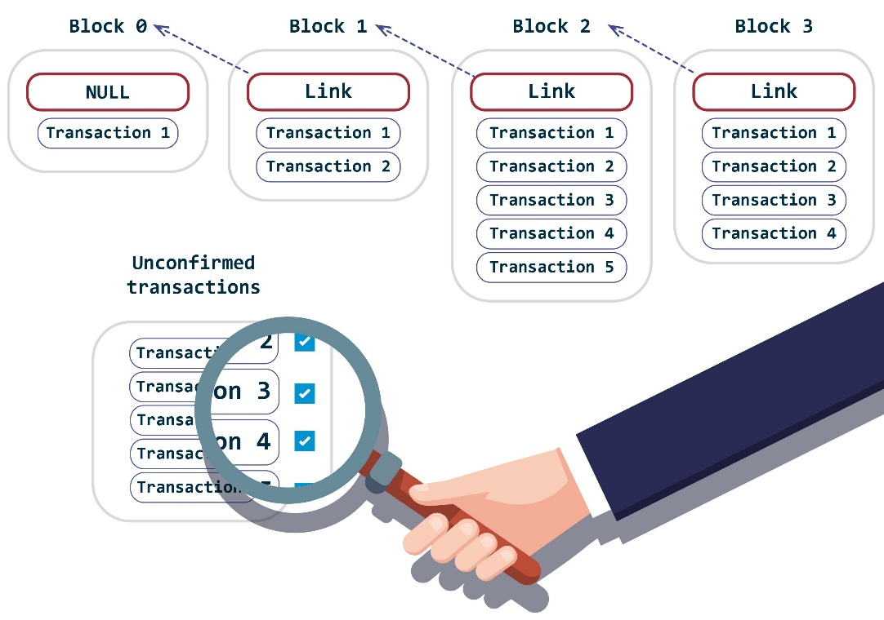
Рис. 2 – Процес верифікації отриманих транзакцій

Slide 46
Процес створення нового блоку
Потрібно надати рішення ресурсомісткого завдання
Той, хто вирішив задачу першим, сповіщає всіх, розсилаючи їм свій блок
Ймовірність стати першим залежить від частки ресурсів учасника в усіх обчислювальних ресурсах, задіяних в мережі, а також від затримок в каналах передачі даних

Slide 47
Вирішення розбіжностей
Якщо один учасник не згоден з блоком іншого, то абсолютно нормальним вважається створення альтернативного блоку на тій же висоті ланцюга блоків.
Учасник, що не згоден, формує альтернативний блок
Альтернативні блоки можуть включати однакові транзакції
Вузли мережі зберігають обидва варіанти
Решта учасників формують блоки, продовжуючи одну з версій ланцюга
Перемагає ланцюг з найбільшою довжиною (найбільшою
кількістю роботи, що витрачена на його побудову)
Висотою блоку називається порядковий номер блоку в ланцюжку щодо genesis block.
Genesis block – блок, висота якого дорівнює нулю

Slide 48
Дякую за увагу!

